Slide 1
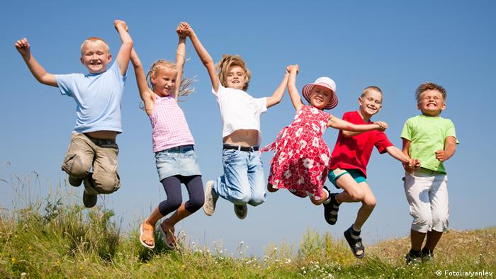
مؤسسة "براعم الإبداع"
Content strategy

Slide 2
مؤسسة "براعم الإبداع"
"براعم الإبداع" حضانة متخصصة في تعزيز الإبداع وتطوير المهارات التعليمية للأطفال من خلال تقديم مجموعة متنوعة من الأدوات والمنتجات التعليمية المبتكرة. يهدف البراند إلى تمكين الأطفال وتنمية خيالهم ليصبحوا قادة المستقبل. يقدم "براعم الإبداع" حلولاً إبداعية تلهم الأطفال والأهالي على حد سواء للمشاركة في أنشطة تعليمية ممتعة تعزز من قدراتهم العقلية والإبداعية.
الخدمات:
1. برامج التعليم المبكر:
تقدم الحضانة برامج تعليمية متطورة مصممة خصيصًا لتنمية مهارات الأطفال الفكرية والحسية منذ الصغر. تركز هذه البرامج على بناء أسس القراءة، الكتابة، الحساب، واللغة من خلال أنشطة تعليمية ممتعة
2. أنشطة الإبداع والتطوير الفني:
تُعنى الحضانة بتطوير الإبداع لدى الأطفال من خلال أنشطة فنية مثل الرسم، التلوين، والأشغال اليدوية. تُساهم هذه الأنشطة في تعزيز الخيال وتنمية المهارات الحركية الدقيقة.
3. الرعاية النهارية الشاملة:
توفر الحضانة بيئة آمنة وداعمة للأطفال من خلال الرعاية النهارية الشاملة، التي تضمن تلبية احتياجاتهم الجسدية والعاطفية طوال اليوم.
4. الأنشطة الحركية والبدنية:
تهتم الحضانة بتطوير القدرات البدنية للأطفال من خلال الألعاب الرياضية والأنشطة الحركية التي تساعد في تعزيز النمو الجسدي والتوازن.
5. تعليم اللغات:
تقدم الحضانة برامج تعليمية في اللغات مثل اللغة الإنجليزية والعربية لتنمية قدرات الأطفال على التواصل في بيئات متعددة الثقافات، مما يسهل عليهم التعلم في المستقبل.

Slide 3
Brand Identity (الهوية التجارية)
اسم العلامة التجارية: براعم الإبداع
مجال الصناعة: التعليم، الإبداع، تنمية الطفل
القيم الأساسية: المصداقية، الكفاءة، الأمان، الابتكار

Slide 4
Brand Objectives
زيادة الوعي بالعلامة التجارية:
تقديم "براعم الإبداع" لجمهور أوسع من الآباء والمدرسين من خلال محتوى جذاب.
زيادة التفاعل:
تعزيز التفاعل على منصات التواصل الاجتماعي والموقع الإلكتروني من خلال التحديات الإبداعية، الدروس التوضيحية، والمشاركة المجتمعية.
توليد العملاء والمبيعات:
استخدام المحتوى لجذب الزيارات إلى صفحات المنتجات/الخدمات وتحقيق استفسارات أو عمليات شراء.
القيادة التعليمية:
تعزيز مكانة العلامة كقائدة في الإبداع والتعليم المبكر من خلال تقديم رؤى قيمة ومحتوى خبير.

Slide 5
Content Pillars
1. التعليم الإبداعي:
نصائح ودروس توجيهية حول كيفية تعزيز الإبداع لدى الأطفال.
محتوى يستهدف الآباء والمعلمين لإرشادهم في تعليم الإبداع.
2. عرض الخدمات:
تسليط الضوء على الأدوات التعليمية والخدمات التي تقدمها العلامة والتي تساعد في تنمية إبداع الأطفال.
3. قصص النجاح:
مشاركة قصص نجاح الأطفال أو المدارس التي استفادت من برامج "براعم الإبداع".
يمكن أن تكون هذه القصص دراسات حالة أو شهادات أو محتوى تم إنشاؤه من قبل المستخدمين.

Slide 6
Persona
سارة - أم لطفلين
العمر: 32 سنة
الحالة الاجتماعية: متزوجة
المهنة: موظفة في قطاع الأعمال
الأبناء: طفلان (3 و5 سنوات)
الموقع: تسكن في مدينة نجع جمادي وتبحث عن حضانة متميزة قريبة من منزلها
الاهتمامات: تبحث عن أفضل رعاية لأطفالها بجانب التعليم المبكر، وتولي اهتمامًا خاصًا بتنمية مهاراتهم الاجتماعية والفكرية
أهدافها: ترغب في العثور على حضانة تركز على الإبداع وتنمية المهارات الشخصية والاجتماعية لأطفالها، مع توفير بيئة آمنة وصحية
نقاط الألم (Challenges): تخشى من أن تفتقد الحضانة الجودة التعليمية والرعاية الشخصية. تبحث عن حضانة يمكنها تقديم تقارير دورية حول تقدم أطفالها
محمد - مدير مدرسة ابتدائية
العمر: 38 سنة
المهنة: مدير مدرسة ابتدائية
الأبناء: طفل عمره 4 سنوات
الموقع: يعيش في منطقة سكنية هادئة ويبحث عن حضانة متخصصة في تطوير المهارات الإبداعية للأطفال
الاهتمامات: يهتم بتنمية الإبداع والتفكير النقدي لدى الأطفال، ويولي اهتمامًا خاصًا بأساليب التعليم المبتكرة والتعلم من خلال اللعب
أهدافه: يريد أن يُلحق ابنه بحضانة توفر برامج تعليمية متطورة مع بيئة حاضنة للإبداع وتطوير المهارات
نقاط الألم (Challenges): يخشى من قلة الحضانة التي تجمع بين التعليم الإبداعي والمهارات الحياتية والاجتماعية في بيئة واحدة

Slide 7
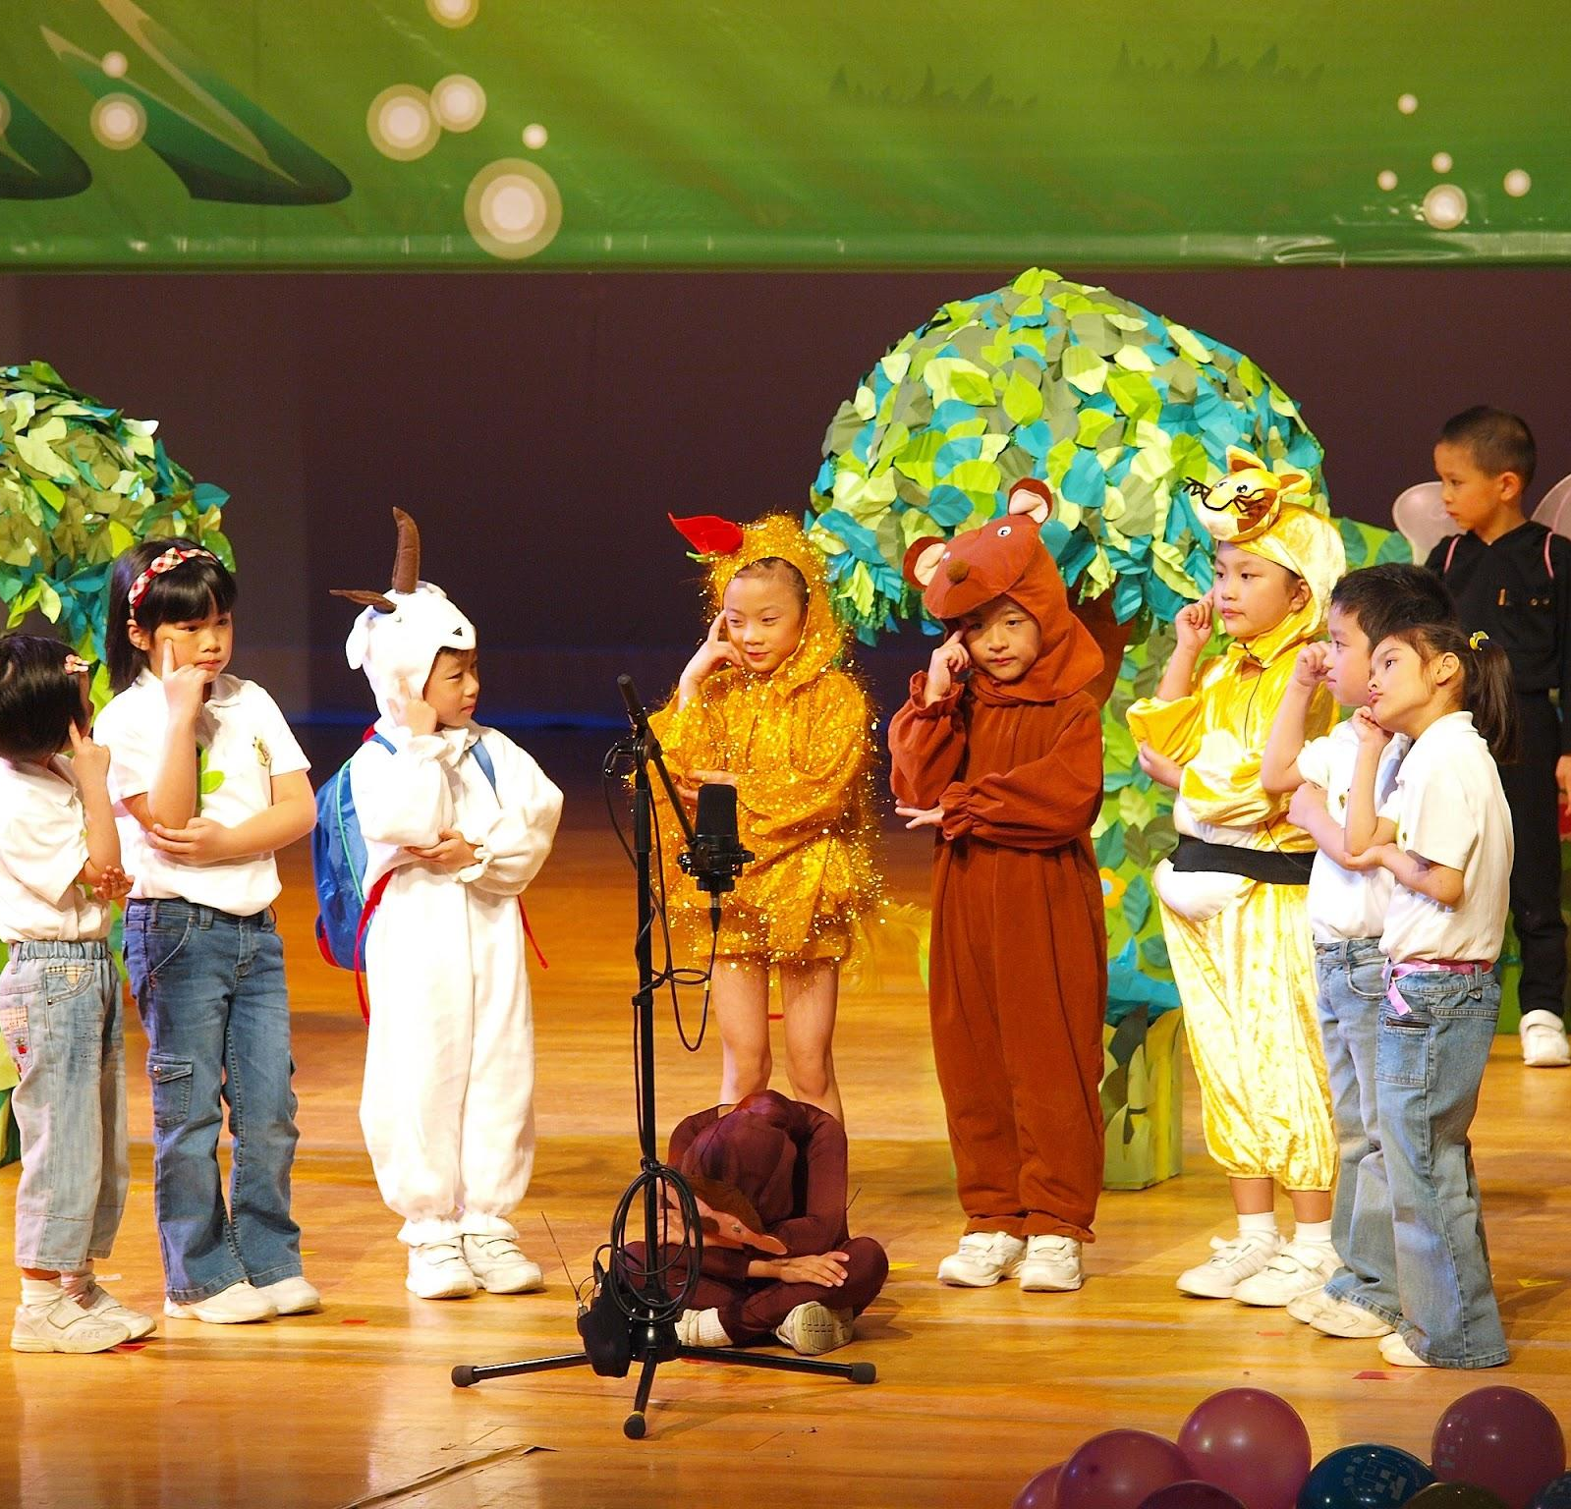
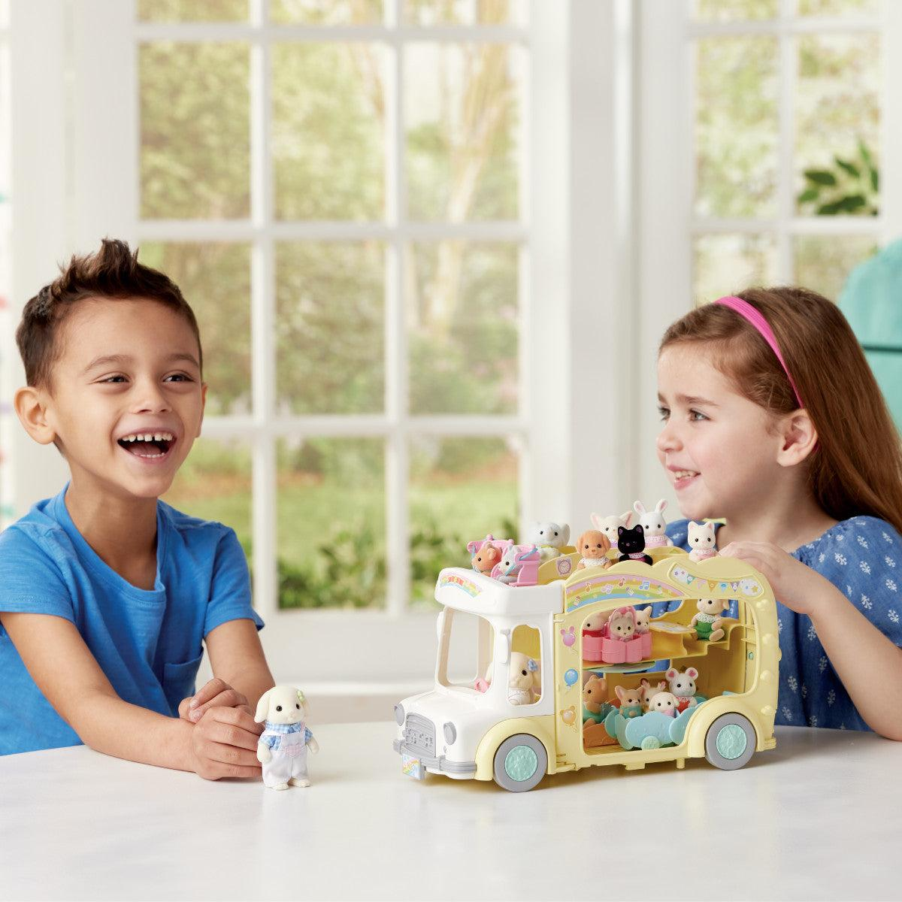
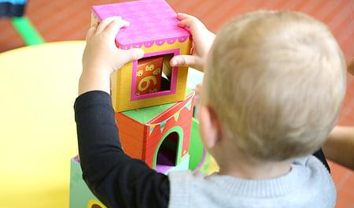
قنوات توزيع المحتوى
Instagram:
مشاركة محتوى بصري مثل أعمال الأطفال الفنية، الحرف اليدوية، والأدوات التعليمية.
Facebook:
لبناء مجتمع حول تربية الأطفال والتعليم.
YouTube:
لنشر فيديوهات دروس توضيحية وأفكار مشروعات إبداعية.

Slide 8
SWOT Analysis
Strengths (نقاط القوة): تقديم منتجات وخدمات تعليمية مبتكرة تلبي احتياجات الأطفال. تركيز قوي على تطوير الإبداع والابتكار لدى الأطفال. محتوى تعليمي سهل الفهم ومناسب للأهالي والمعلمين. | Weaknesses (نقاط الضعف): قلة تنوع المحتوى المتاح نقص في التعاون مع مؤسسات تعليمية | Opportunities (الفرص): إمكانية التوسع الطلب المتزايد على الأدوات التعليمية الرقمية والتعليم عن بعد. الاستفادة من وسائل التواصل الاجتماعي لتعزيز الوعي بالبراند. | Threats (التهديدات): المنافسة المتزايدة من العلامات التجارية الأخرى المتخصصة في التعليم والإبداع. تغيرات سريعة في اتجاهات التعليم والإبداع لدى الأطفال. تقلبات السوق وتأثيرها على القوة الشرائية للأهالي.

Slide 9
مؤشرات الأداء الرئيسية (KPIs) وقياس النجاح
1. الزيارات: مراقبة زيارات الموقع من البحث العضوي ووسائل التواصل الاجتماعي. 2. التفاعل: تتبع الإعجابات، المشاركات، والتعليقات على وسائل التواصل الاجتماعي. | 3. العملاء المتوقعين: قياس الاستفسارات والتسجيلات الناتجة عن عروض المحتوى. | 4. التحويلات: تتبع المبيعات أو الاشتراكات الناتجة بشكل مباشر عن حملات التسويق بالمحتوى. 5. الإشارات: مراقبة الإشارات للعلامة "براعم الإبداع" في المدونات، وسائل التواصل الاجتماعي، أو المنتديات

Slide 10
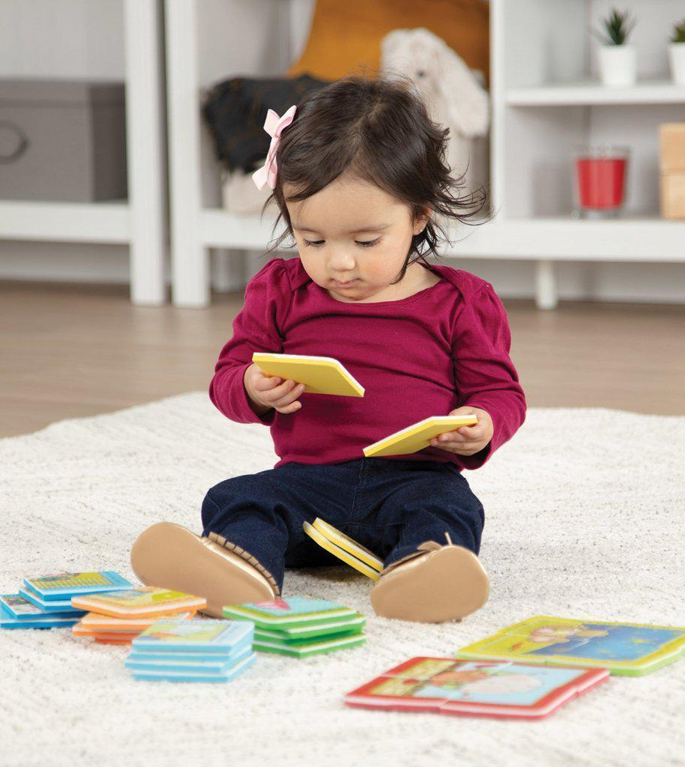
تحليل السوق
السوق الذي يستهدفه "براعم الإبداع" يشهد نمواً متزايداً، خاصة مع التركيز المتزايد على تطوير التعليم الإبداعي.
مع تزايد الاهتمام بتعليم الأطفال بشكل مبتكر ودمج التقنيات الحديثة في التعليم، فإن الطلب على الأدوات التي تقدمها "براعم الإبداع" يتزايد باستمرار.
كما يركز السوق الحالي على التعلم عن بعد والمواد التعليمية التي يمكن استخدامها في المنزل، مما يفتح فرصاً كبيرة للعلامات التجارية المتخصصة في هذا المجال.

Slide 11
Our Content Plan

Slide 13
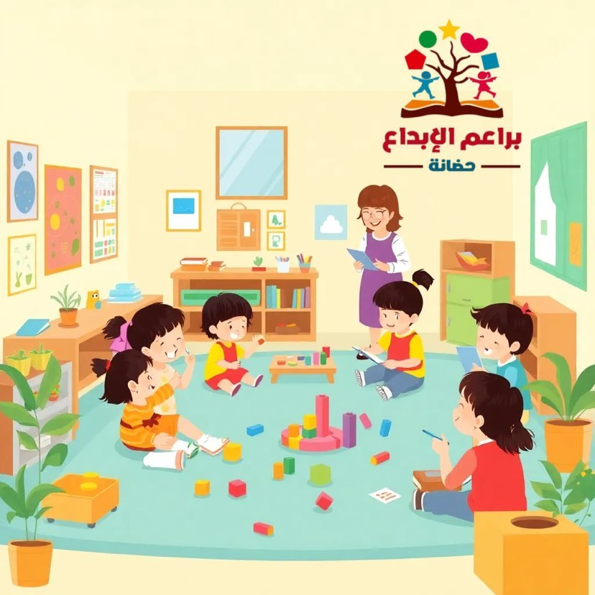
AI Generator

Slide 14
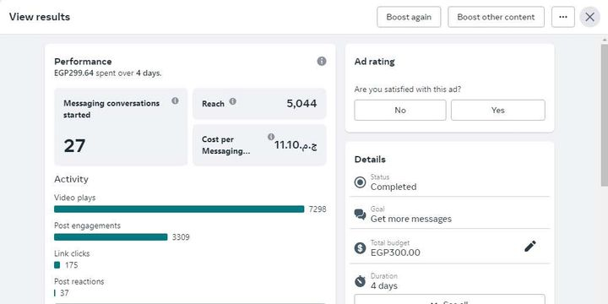
اعلان ممول

Slide 15
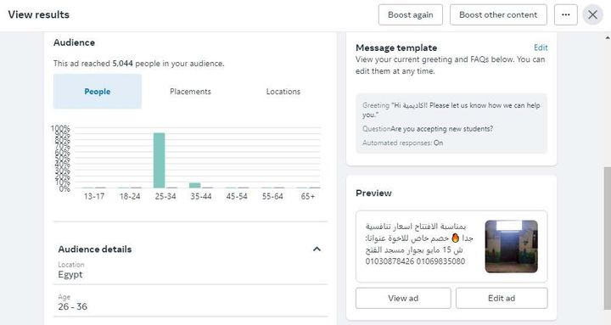

Slide 16
Data Analysis

Slide 17
KPIs
CTR
Engagement Rate

Slide 18
Place for improvement!

